Slide 1


волонтерская деятельность
kantet@kantet.com
1/15

Slide 2
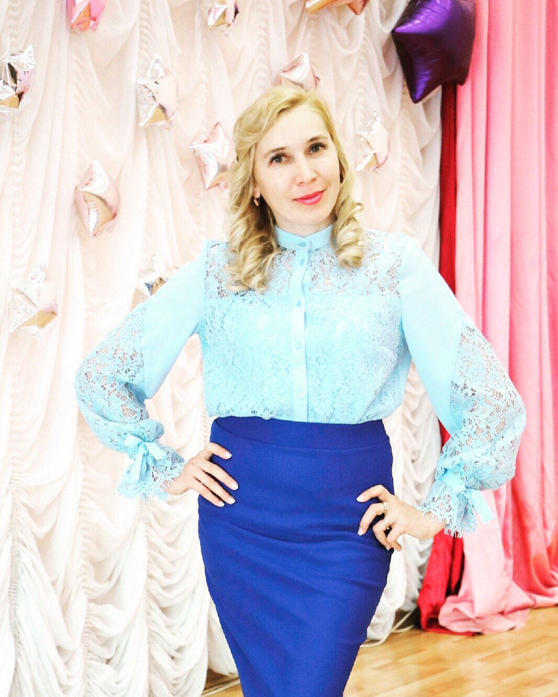
Иванова Татьяна Юрьевна, воспитатель
ГАПОУ «КанТЭТ»
Минобразования Чувашии
kantet@kantet.com
2/15

Slide 3
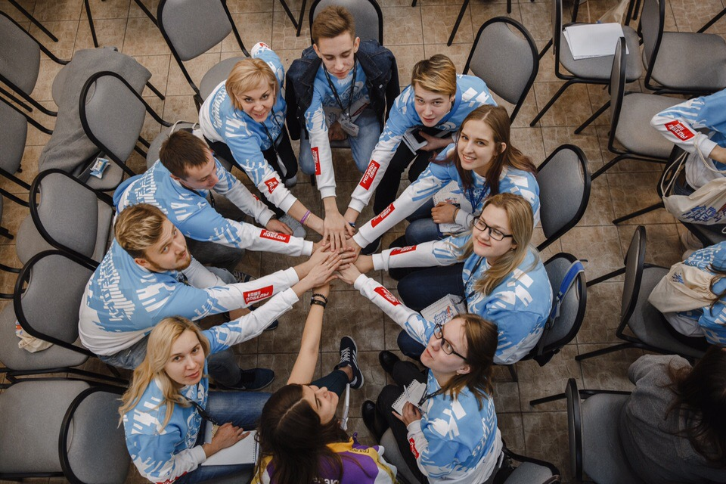
Слово «волонтер» произошло от латинского «voluntarius» – добровольный. В России волонтер и доброволец – это равнозначные понятия, обозначающие человека, который добровольно и безвозмездно выполняет какую-либо работу или занимается общественной деятельностью. Доброволец вкладывает в дело, которым занимается, свои навыки и время.
kantet@kantet.com
3/15

Slide 4
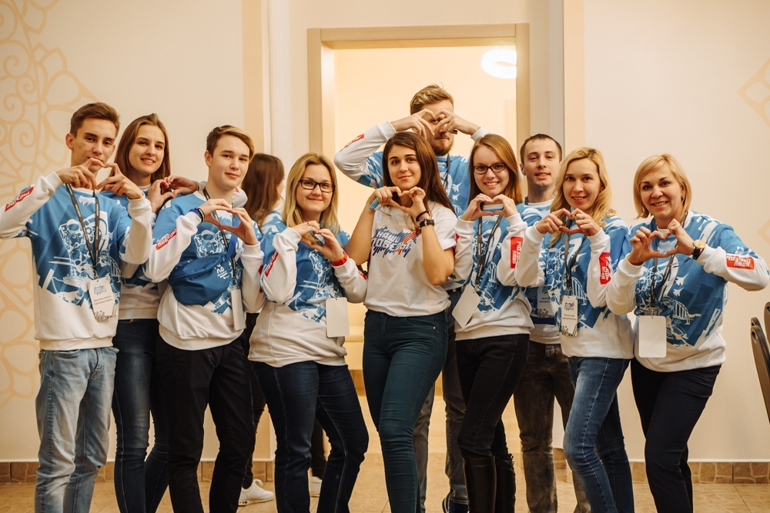
Стать волонтером может каждый, профессия и взгляды на мир не имеют значения. Несовершеннолетним добровольцам нужно разрешение от родителей, а детей младше 14 лет во время волонтерских работ должны сопровождать официальные представители. Точное определение волонтера и возможные цели добровольческой деятельности прописаны в Федеральном законе «О благотворительной деятельности и добровольчестве (волонтерстве)».
kantet@kantet.com
4/15

Slide 5
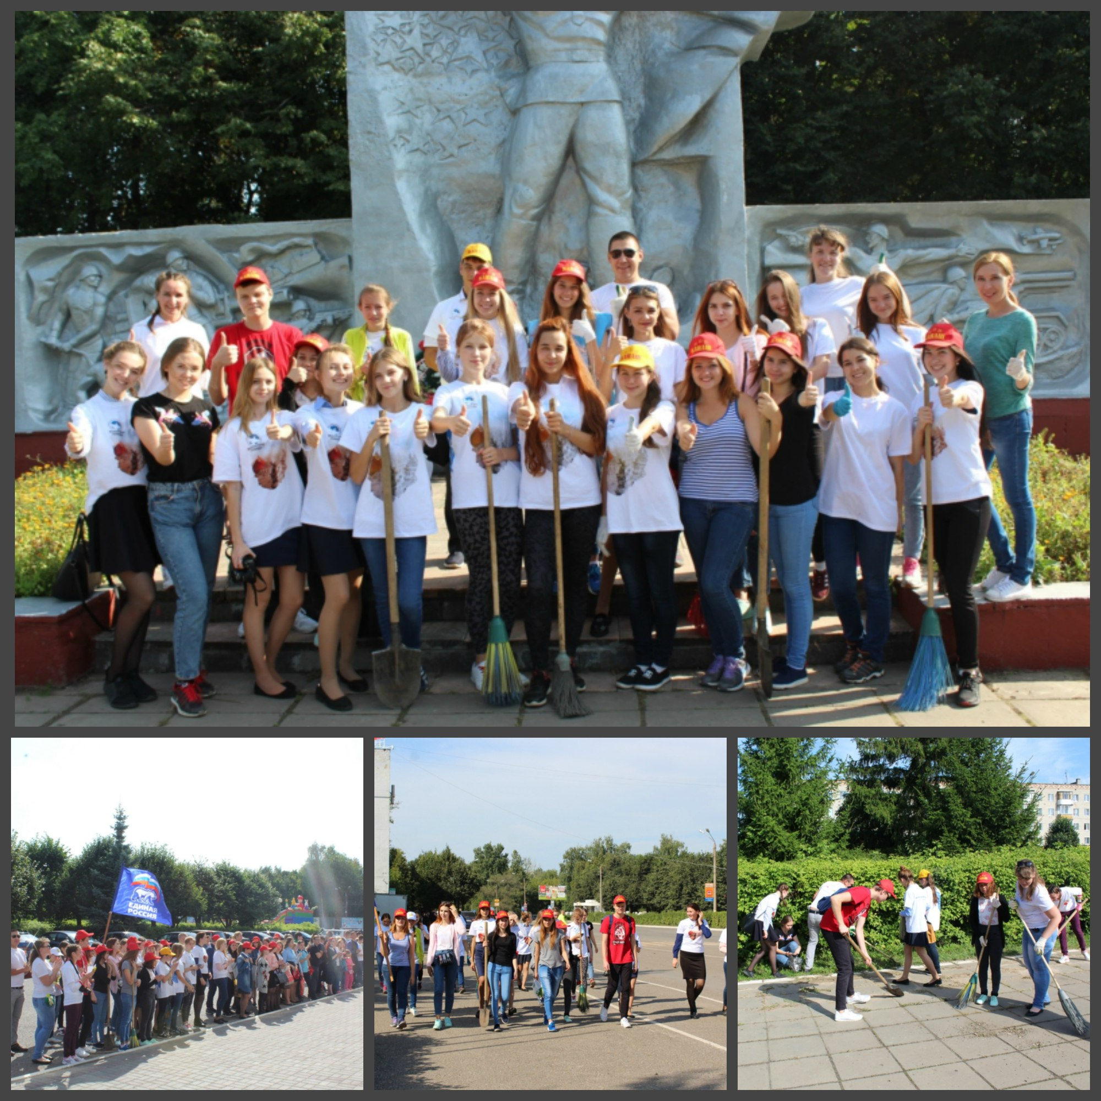
Волонтерство может быть как индивидуальным, так и групповым. Например, если вы в одиночку или вдвоем с другом вышли и убрали мусор с берега реки, то можно считать, что вы уже экологические волонтеры.
В любом случае следует помнить, что волонтерская деятельность – это серьезный инструмент социального, культурного, экономического и экологического развития страны.
kantet@kantet.com
5/15

Slide 6
Какую деятельность может осуществлять волонтер (доброволец)?
Существует множество направлений, в которых добровольцы могут проявить себя и принести пользу обществу. В числе основных – социальное, культурное, экологическое, медицинское и спортивное волонтерство. Добровольцы ездят в дома престарелых, общаются с пожилыми людьми, восстанавливают старинные усадьбы, проводят археологические раскопки, ищут пропавших людей, ведут наблюдения за птицами и помогают работе крупных мероприятий.
Волонтером можно стать, не выезжая за пределы родного города, а можно посвятить ему все лето – например, уехав в серф-лагерь на Камчатку или добровольцем на остров Кижи.
Часто добровольцы помогают тем, кто не может помочь себе сам: бездомным, детям-сиротам, людям с инвалидностью и тем, кто пострадал от природных и техногенных катастроф.
kantet@kantet.com
6/15

Slide 7

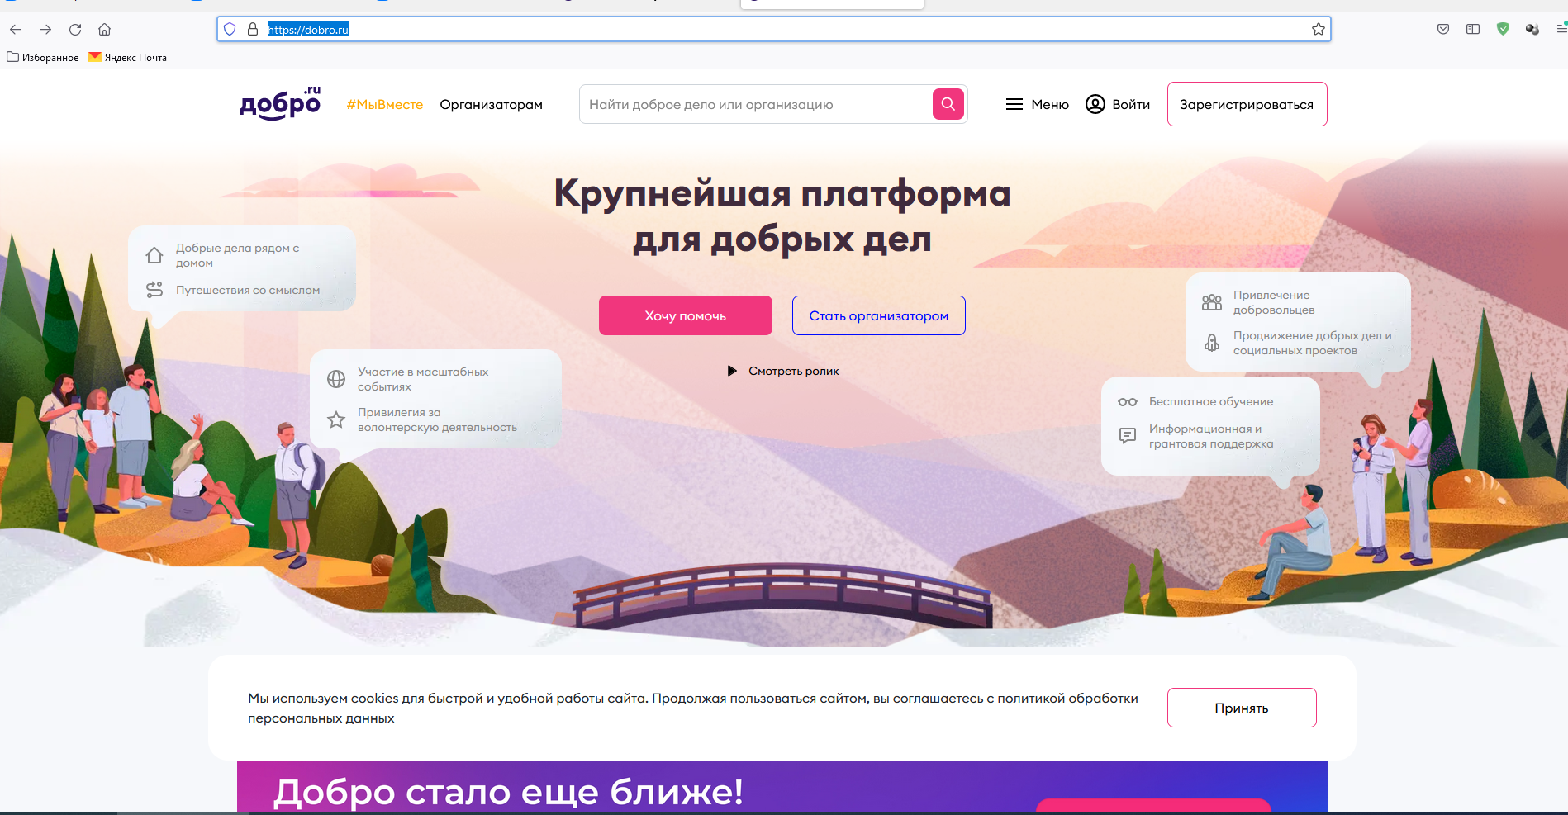
Для учета добровольческой деятельности служит личная книжка волонтера и сайт https://dobro.ru/
kantet@kantet.com
7/15

Slide 8
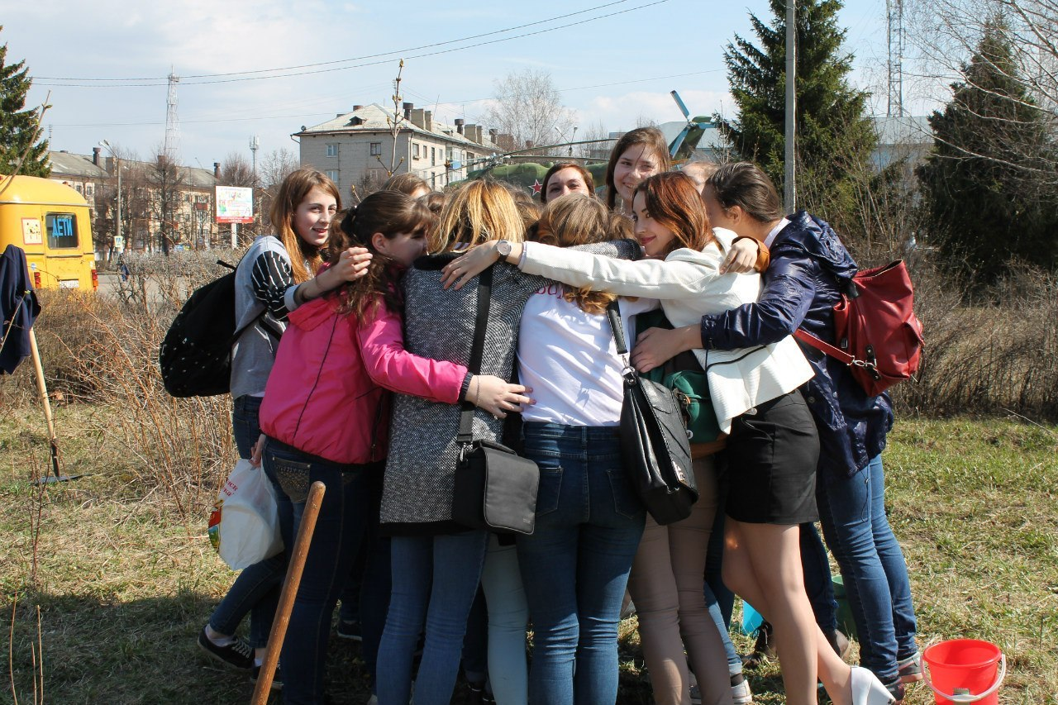
Мотивация у волонтёров
Самое главное — ИДЕЯ, благородная, отражающая важность и принципы деятельности. Именно идея определяет, будет ли человек понимать, что он делает и зачем, появятся ли у него гордость, самоуважение и удовлетворение от работы и результатов деятельности.
Внутренняя психологическая потребность быть нужным. Волонтерское движение позволяет реализовать ту или иную потребность, ощутить свою полезность.
kantet@kantet.com
8/15

Slide 9
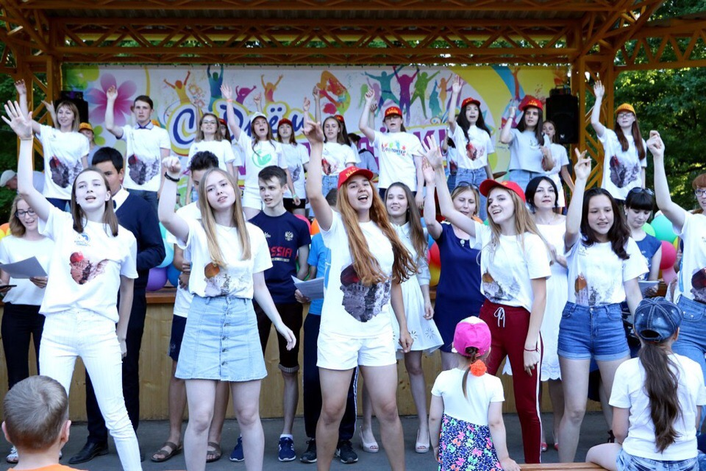
Волонтер приобретает навыки, и для организации может быть хорошим «послом» интересов данной организации, то есть волонтер может передавать интересы организации другим людям.
kantet@kantet.com
9/15

Slide 10
Что дает волонтерство
Хотя волонтерство предполагает отсутствие денежного вознаграждения за труд, альтруисты-добровольцы все-таки получают бонусы. Это в первую очередь опыт, специальные знания и умения. Кроме прокачки определенных профессиональных навыков, волонтеры учатся:
работать в команде и управлять ею;
аргументировать свою точку зрения;
находить компромиссы, чтобы решить проблему;
общаться с коллегами, подопечными и представителями власти;
разрабатывать проекты;
управлять рисками и ресурсами социальных проектов;
создавать сообщества вокруг проектов (азы комьюнити-менеджмента);
продвигать социальные инициативы.
kantet@kantet.com
10/15

Slide 11
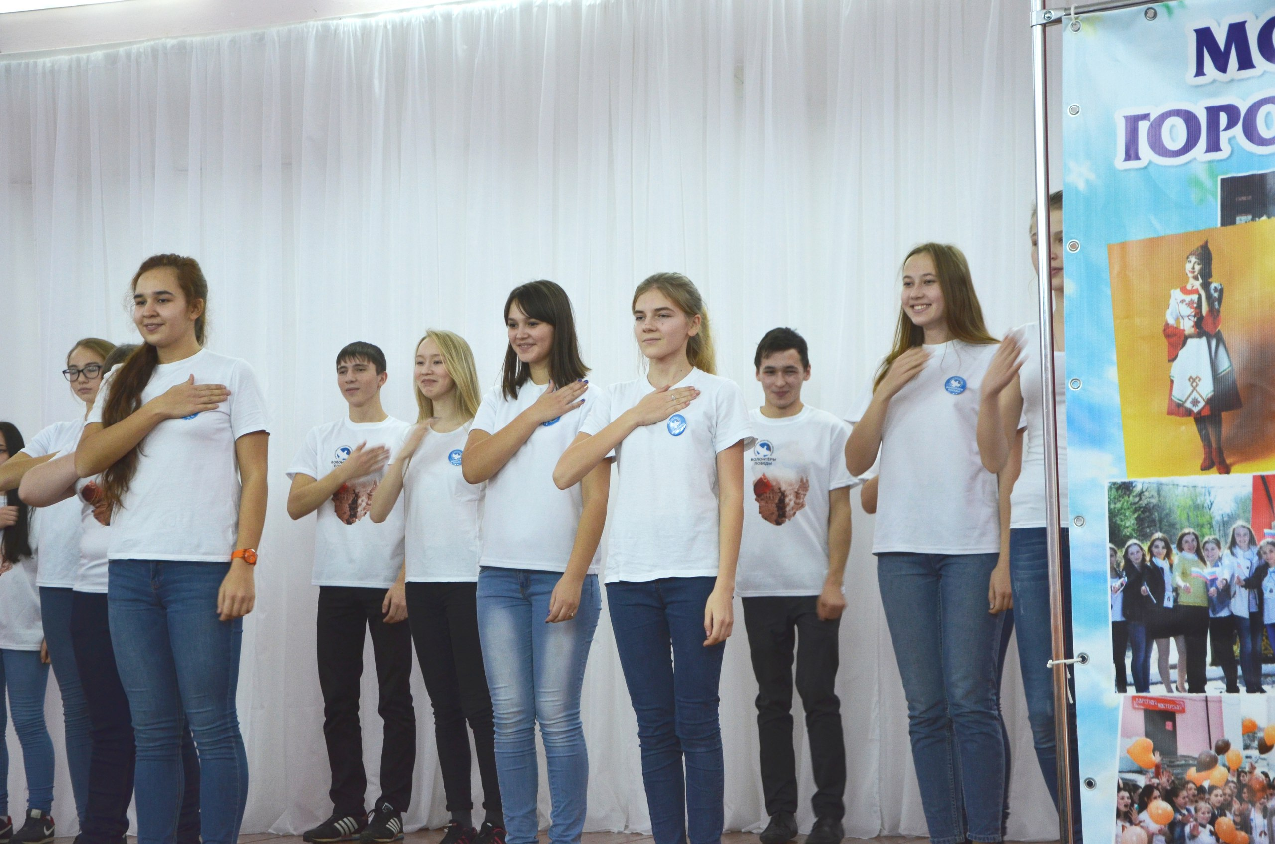
Качества, которыми должен обладать волонтер:
Ответственность. Важно уметь отвечать за свои слова и поступки, выполнять обязательства
Эмпатия. Умение сопереживать другим людям
Коммуникативность. Умение общаться с людьми, найти подход к каждому человеку
Толерантность. ...
Альтруизм. ...
Социальная активность.
kantet@kantet.com
11/15

Slide 12
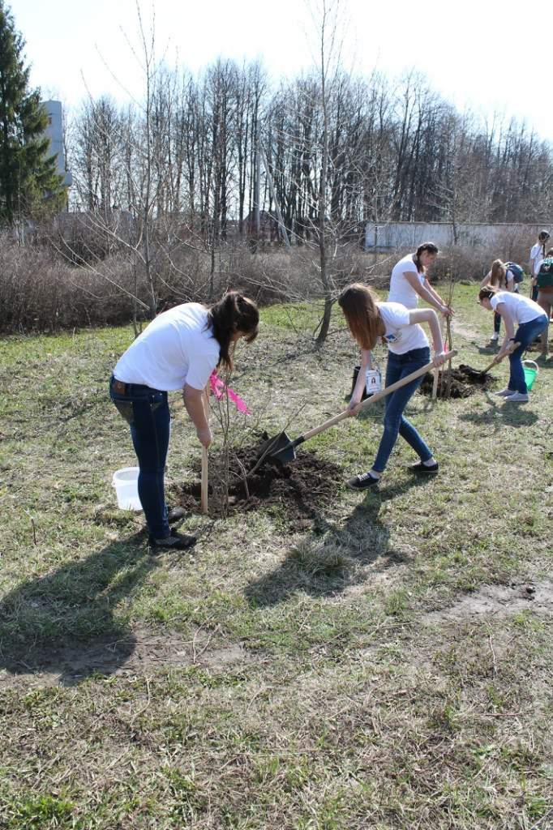
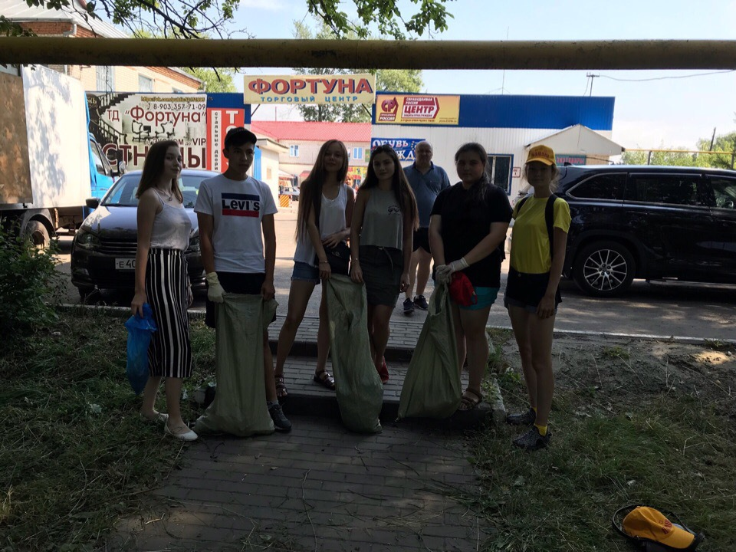
Мы рады творить добро
kantet@kantet.com
12/15

Slide 13
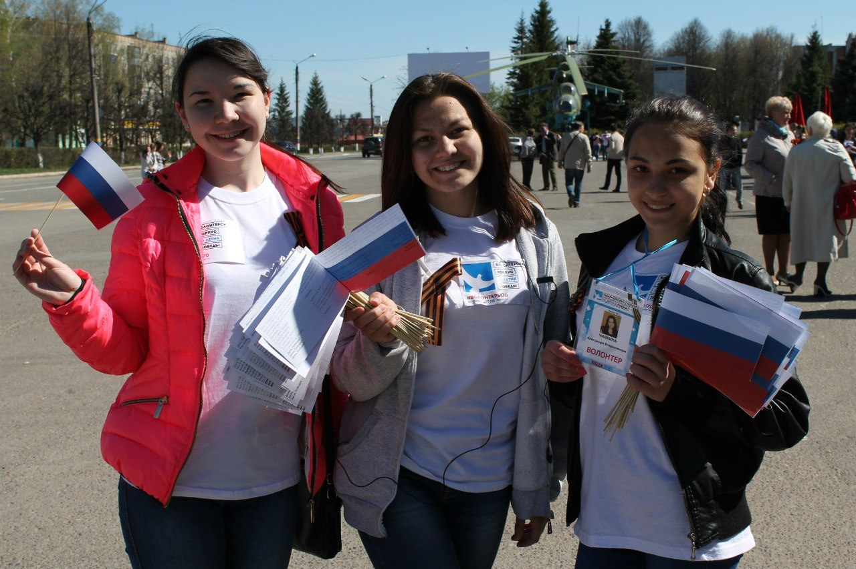
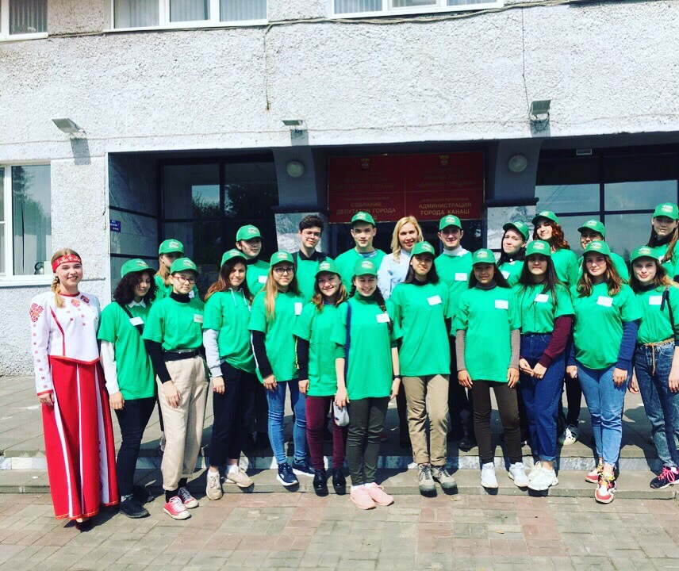
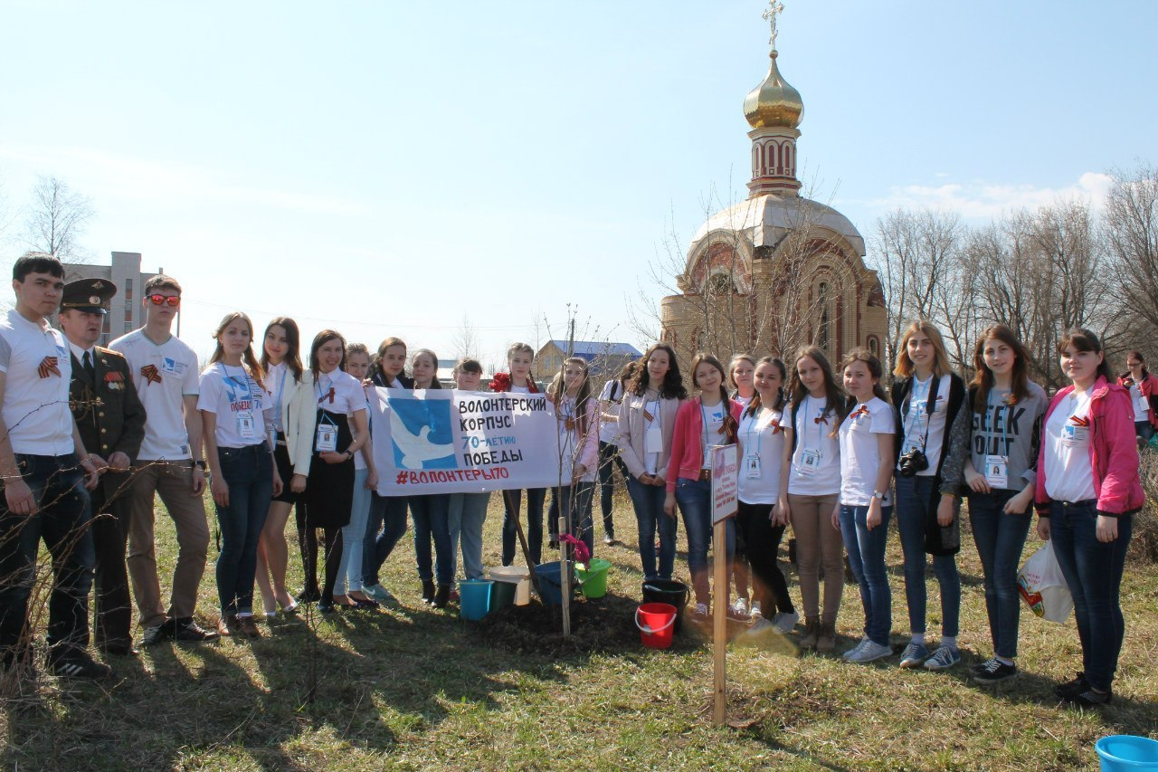
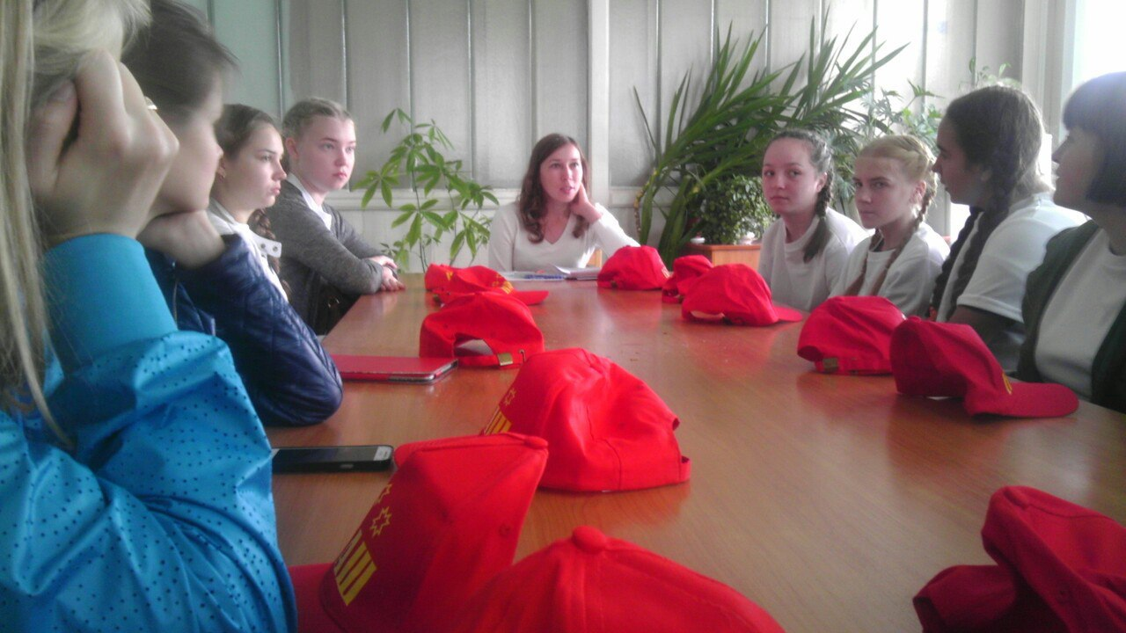
kantet@kantet.com
13/15

Slide 14
Спасибо за внимание!
kantet@kantet.com
14/15

Slide 15
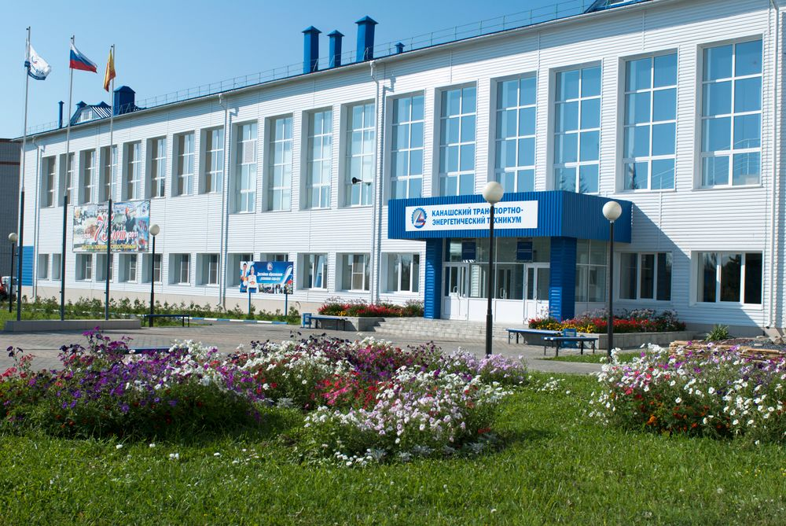
Чувашская Республика, город Канаш
1 корпус: Ибресинское шоссе, дом 1
2 корпус: улица Ильича, дом 15
Сайт техникума: www.kantet.ru
Е-mail: kantet@kantet.com
kantet@kantet.com
15/15

